Slide 1
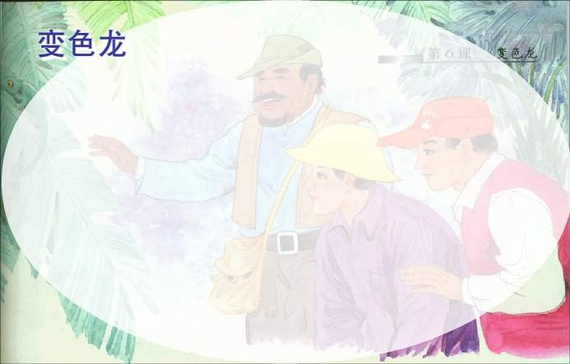
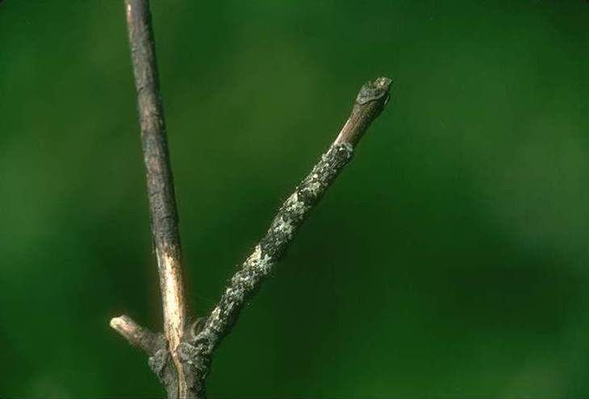
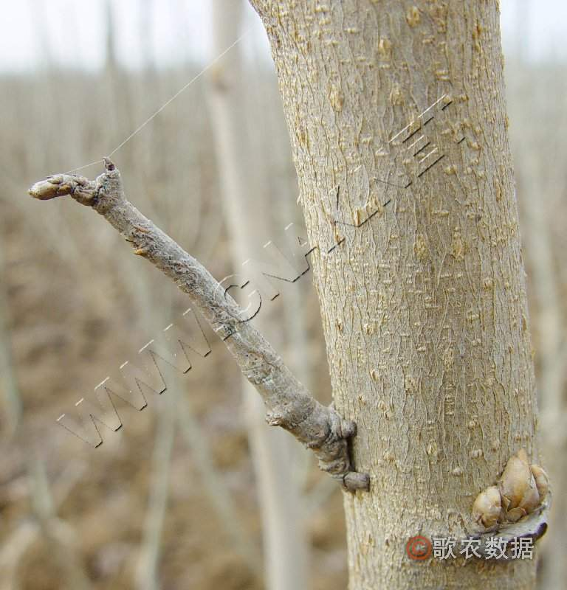
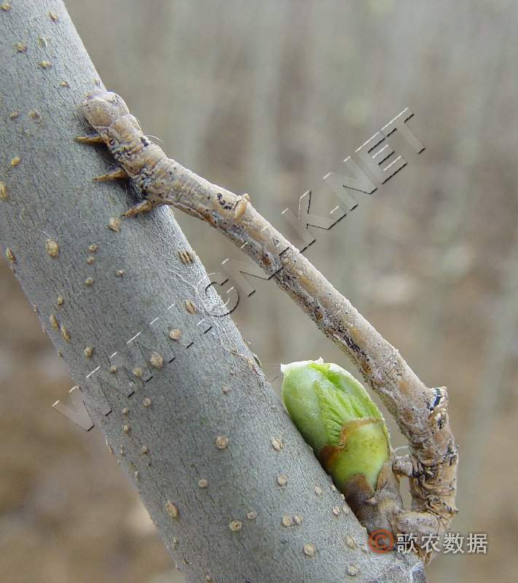
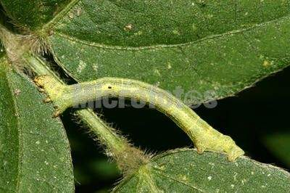

Slide 2
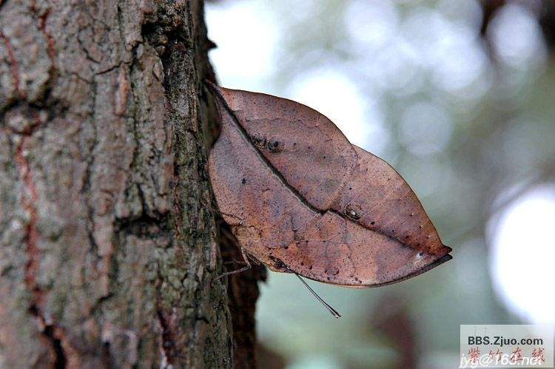
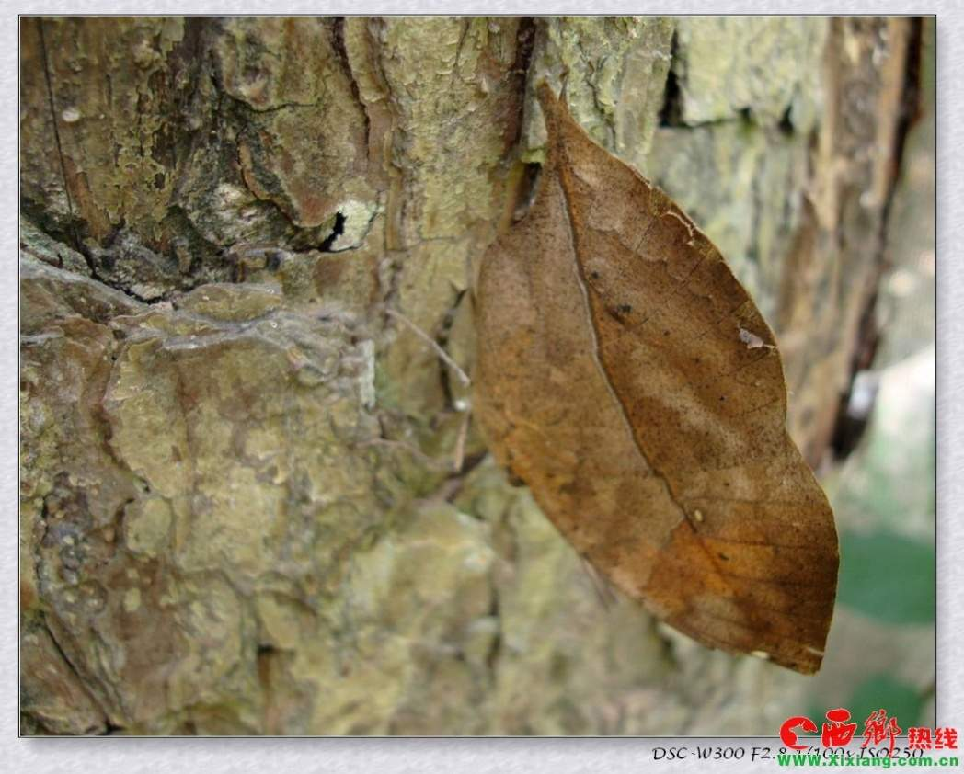
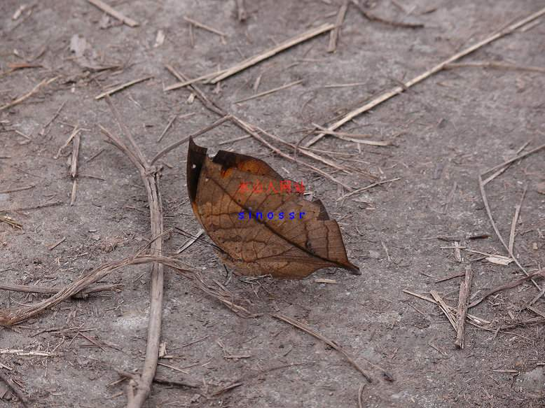
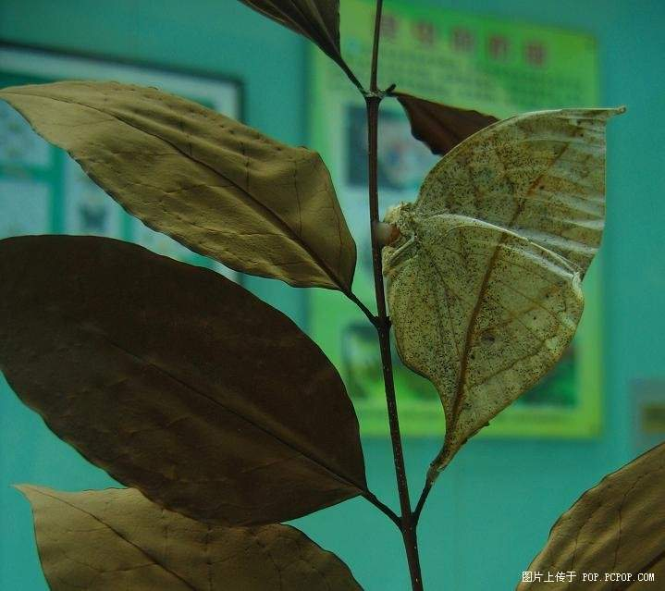

Slide 3


Slide 4

连续 震惊 筒状 腹部 香蕉 棕色准确 依然 判断 距离 介绍
绘声绘色 名副其实 凶相毕露 指手画脚

Slide 5
按照下面的表达顺序，给课文分段：
（1）我们发现变色龙。
（2）我们端详变色龙。
（3）我们放回变色龙。
再读课文
（1~8自然段）
（9~15自然段）
（16自然段）

Slide 6
发现变色龙
读读课文1-8自然段,边读边想:
想要发现变色龙,容易吗?
你从哪里知道的?

Slide 7
端详变色龙
请同学们快速浏览课文9-15节,看看课
文写了变色龙哪三方面的特点?
外形 捕食 变色

Slide 8
我细细端详着：这条变色龙全身翠绿。椭圆形的头上长着三角形的嘴，两眼突起，凶相毕露。身躯呈长筒状，隆起的背部酷似龟背，腹部两侧长着四只短脚，尾巴尖细。尽管我们大声叫喊，对着它指手画脚，它却依然一动也不动。
全身
头
身躯
外形 捕食 变色

Slide 9
我细细端详着：这条变色龙全身翠绿。椭圆形的头上长着三角形的嘴，两眼突起，凶相毕露。身躯呈长筒状，隆起的背部酷似龟背，腹部两侧长着四只短脚，尾巴尖细。尽管我们大声叫喊，对着它指手画脚，它却依然一动也不动。
外形 捕食 变色

Slide 10
描写动物的方法：
１、仔细观察
２、抓住其特点来写
３、注意按一定顺序来写
外形 捕食 变色

Slide 11
这时，一只色彩缤纷的蝴蝶飞过来，离变色龙还有相当的距离。似睡非睡的变色龙，以迅雷不及掩耳之势，“刷”地伸出它那长得惊人的舌头——舌头的长度超过它身长的一倍，刹那间，那只彩蝶已被卷入它的口中，成为美餐。我们被它吓了一跳。
迅雷不及掩耳之势
刹那间
变色龙捕捉食物时有什么特点？
外形 捕食 变色

Slide 12

它的每只眼睛都能单独转来转去，分别观望四面八方的东西。当它的两只眼睛同时注视着前方时，就会产生一种立体感，准确地判断自己与昆虫之间的距离，用舌头捕获食物。
这段话写了什么?变色龙的眼睛有什么特点？
外形 捕食 变色

Slide 13
朋加沙抓起变色龙，先把它放在香蕉叶上，它的皮肤变成了香蕉叶色。接着，又把变色龙放在棕色的泥土上，我们眼看着它慢慢地从绿色变为棕色。再把它放在水泥板上，又从棕色变为浅灰色。
它还可能变成什么颜色？
外形 捕食 变色

Slide 14
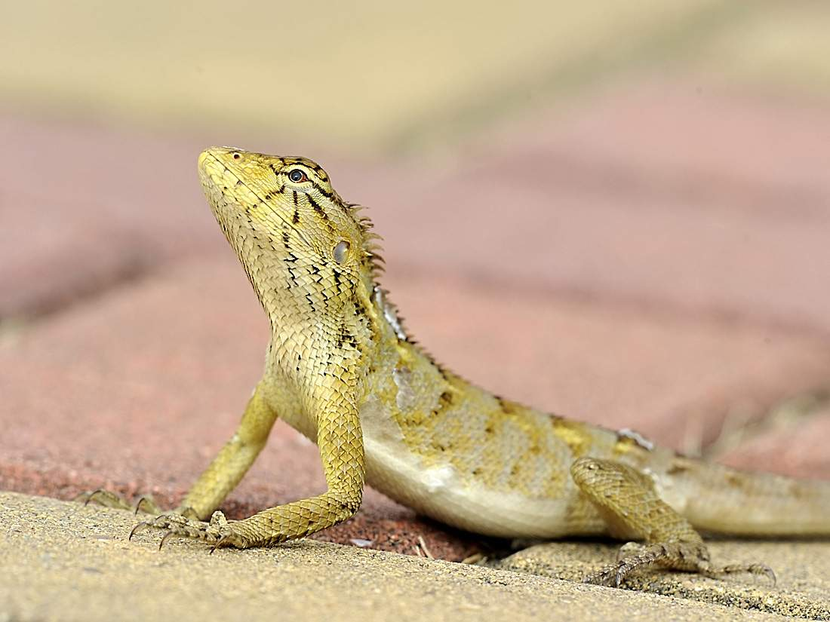

Slide 15
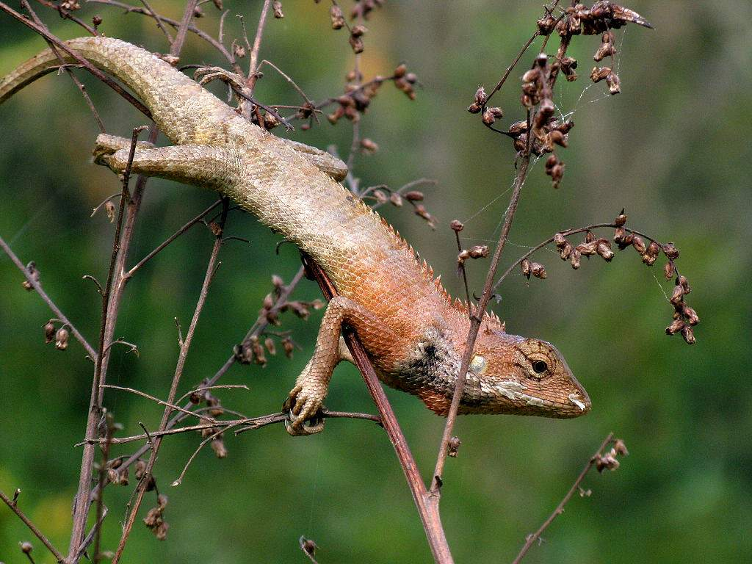

Slide 16
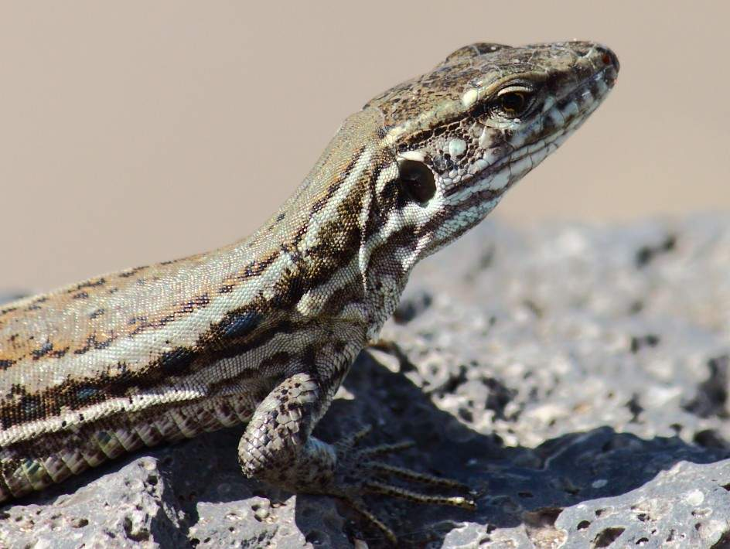

Slide 17
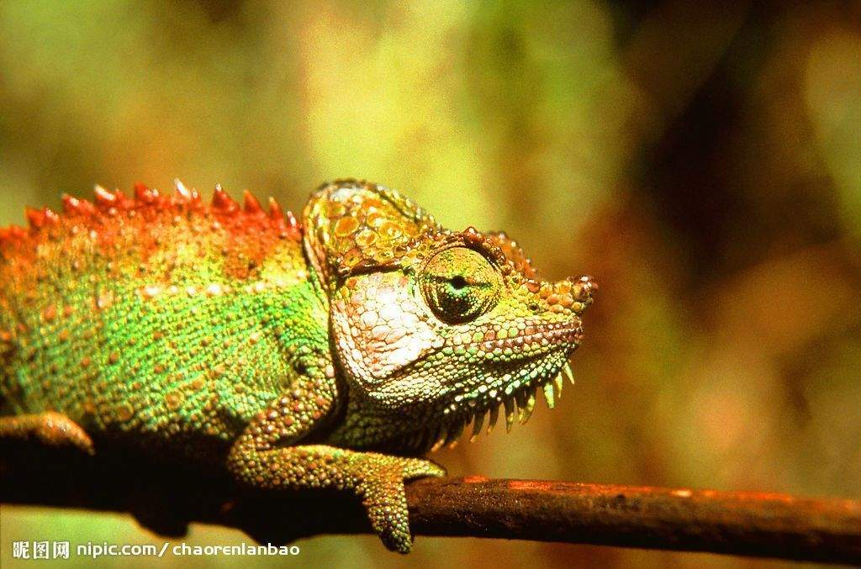

Slide 18
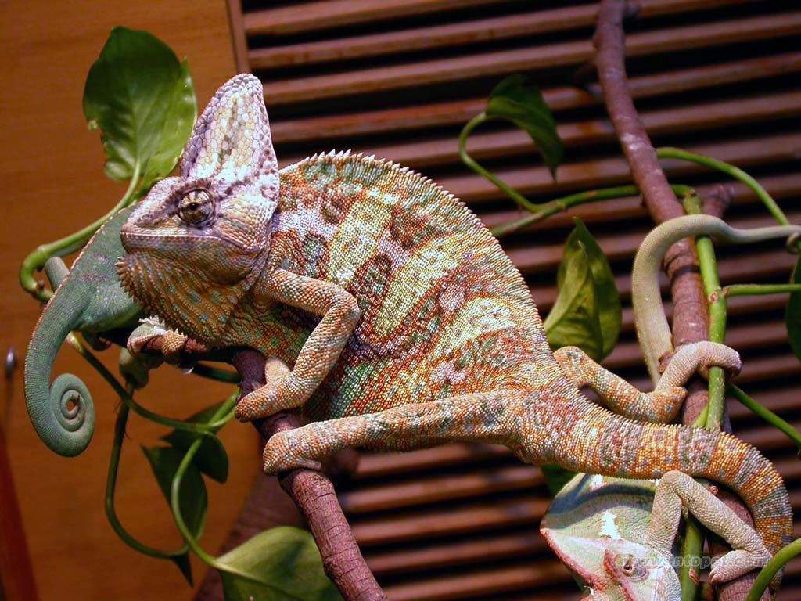

Slide 19
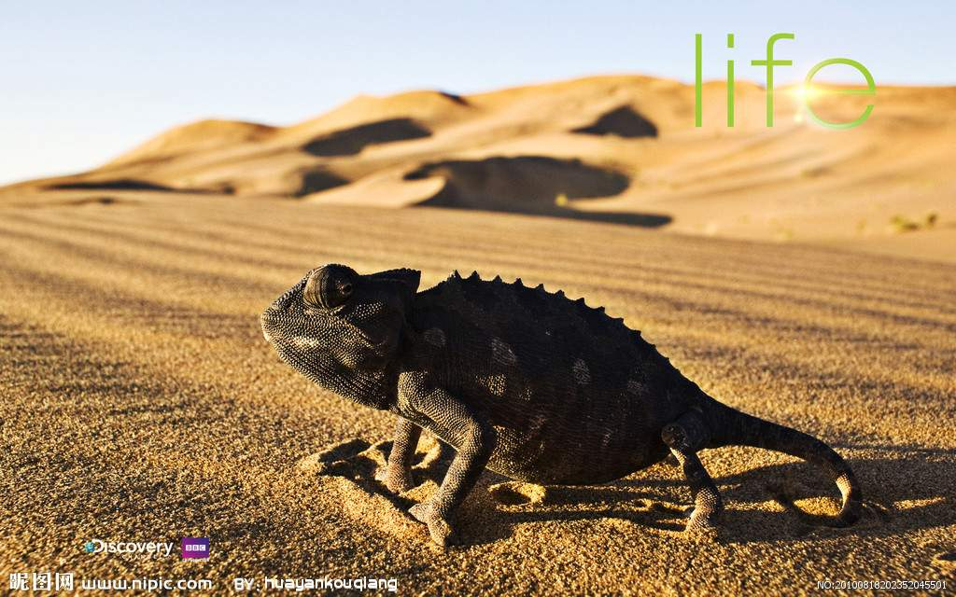

Slide 20
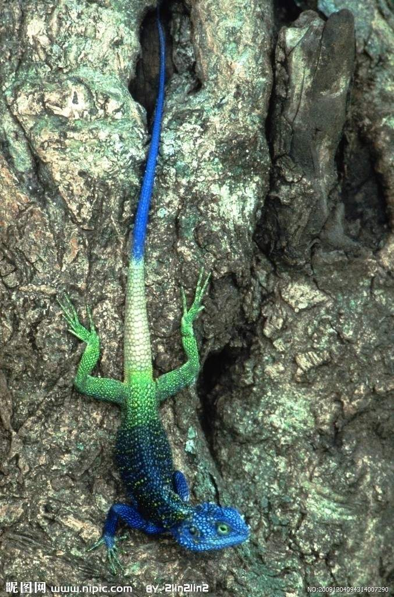
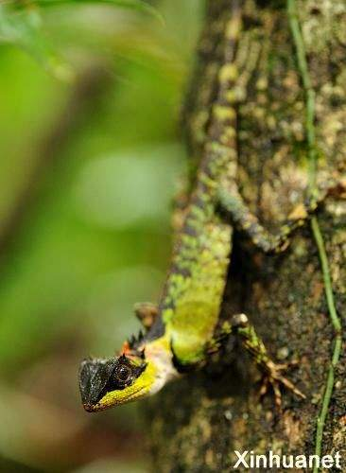

Slide 21
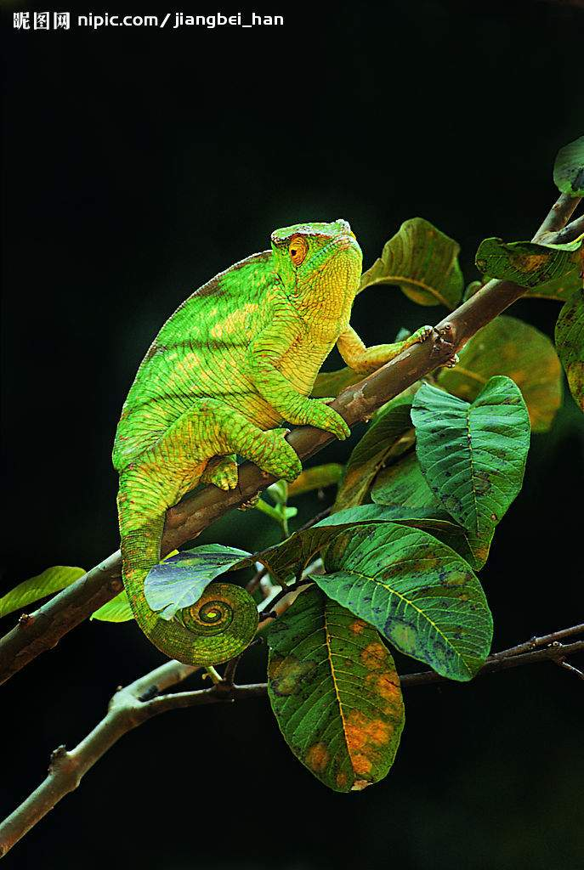
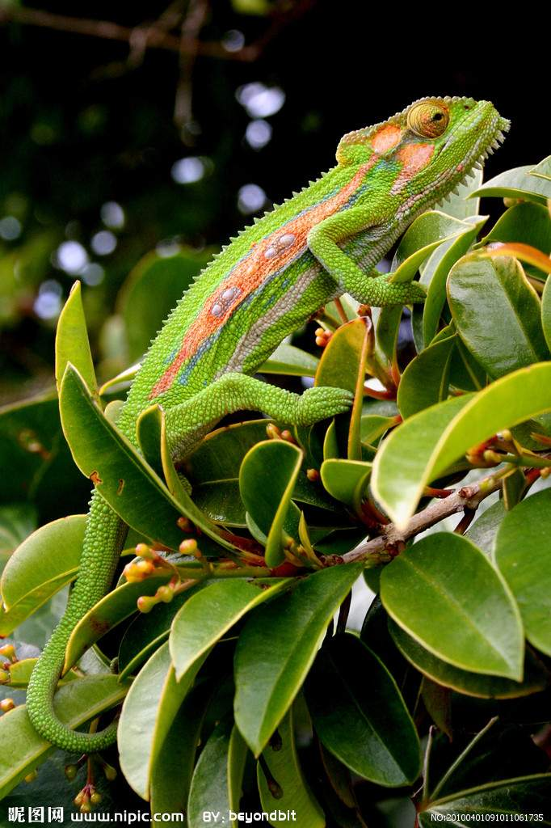

Slide 22
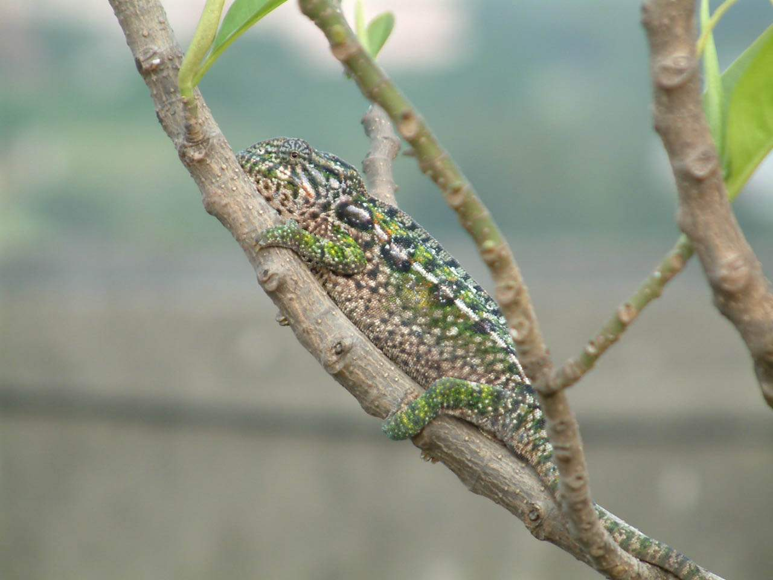

Slide 23
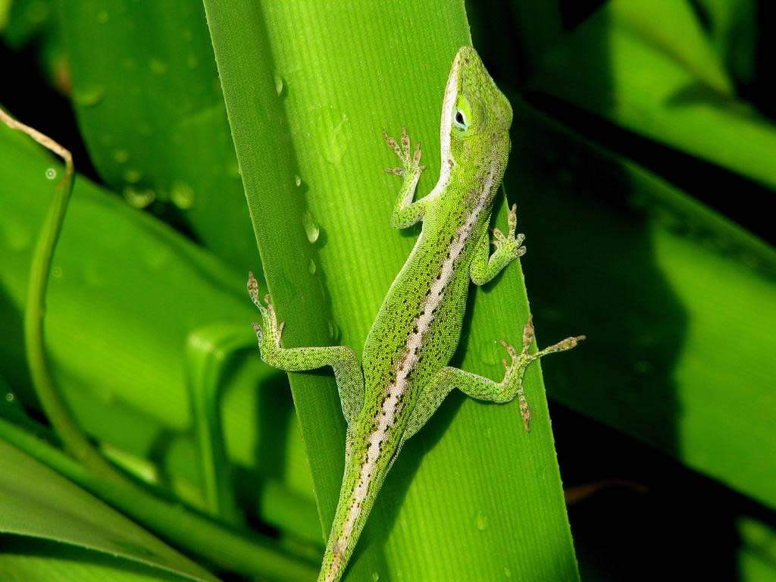

Slide 24
变色龙，果然名副其实。

Slide 25
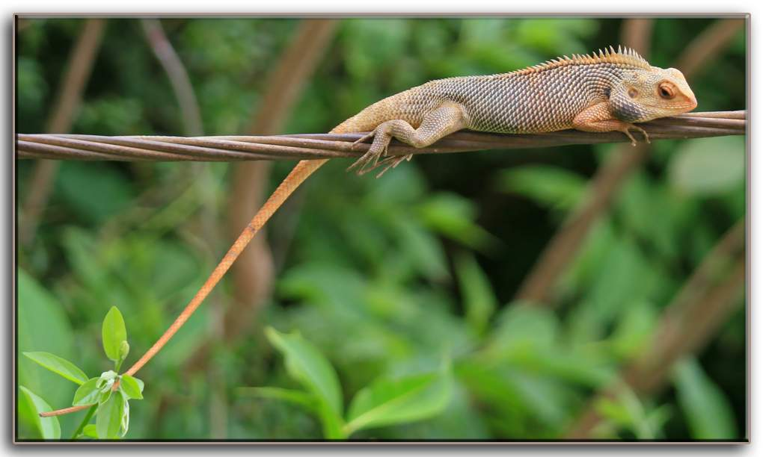
变色龙是爬行动物，学名叫避役。主要分布在非洲大陆和马达加斯加，是非常奇特的动物。它有很长很灵敏的舌，伸出来要超过它的体长，舌尖上有腺体，能分泌大量粘液粘住昆虫。它一双眼睛十分奇特，眼帘很厚，呈环形，两只眼球突出，左右180度，上下左右转动自如，左右眼可以各自单独活动，不协调一致，这种现象在动物中是罕见的。双眼各自分工前后注视，既有利于捕食，又能及时发现后面的敌害。变色龙用长舌捕食是闪电式的，只需1/25秒便完成。

Slide 26
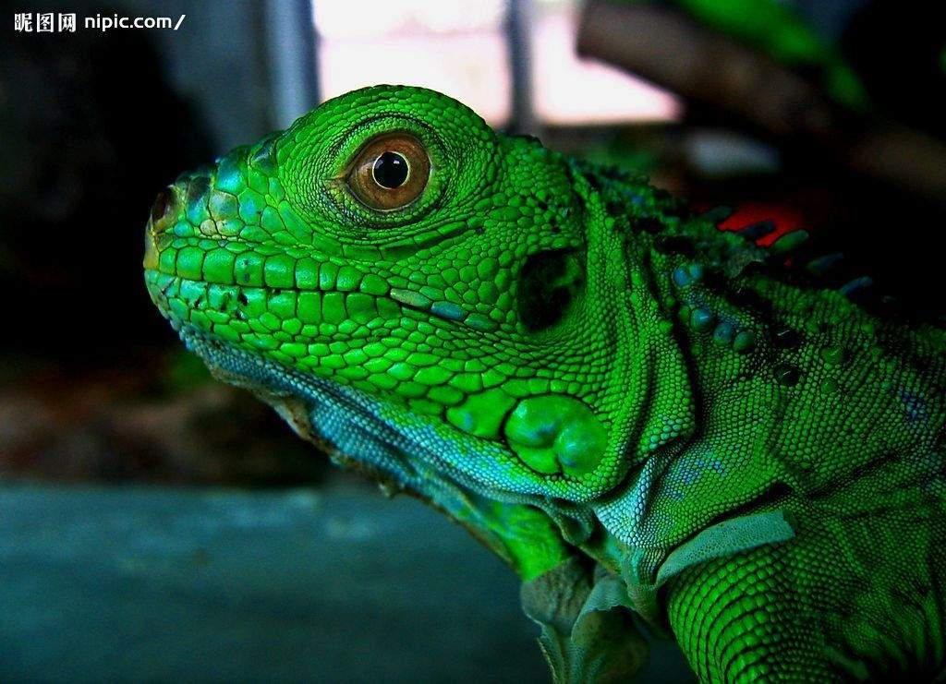

Slide 27
变色龙的皮肤会随着背景、温度的的变化和心情而改变；雄性变色龙会将暗黑的保护色变成明亮的颜色，以警告其它变色龙离开自己的领地；有些变色龙还会将平静时的绿色变成红色来威胁敌人。目的是为了保护自己，避免遭袭击，使自己生存下来。在自然界中它当之无愧是“伪装高手”，为了逃避天敌的侵犯和接近自己的猎物，这种爬行动物常在人们不经意间改变身体颜色，然后一动不动地将自己融入周围的环境之中。这也许是多数人对变色龙的感观认识，但是你真正地了解这种奇妙的动物吗？它们为什么动不动就变色呢？难道仅仅是为了适应环境吗？近日，《美国国家地理杂志》撰文指出，依据动物专家的最新发现，变色龙变换体色不仅仅是为了伪装，体色变换的另一个重要作用是能够实现变色龙之间的信息传递，便于和同伴沟通，这相当于人类语言一样，进而表达出变色龙的意图。

Slide 28
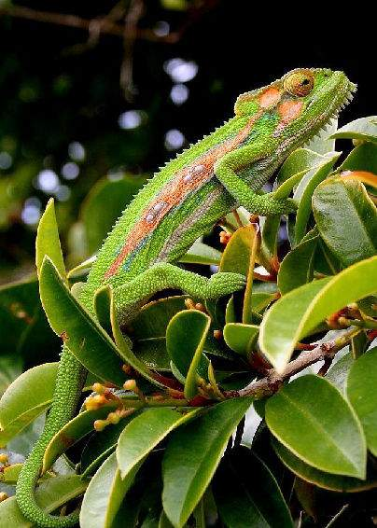
变色龙变色取决于皮肤三层色素细胞 。与其他爬行类动物不同的是，变色龙能够变换体色完全取决于皮肤表层内的色素细胞，在这些色素细胞中充满着不同颜色的色素。纽约康奈尔大学生物系的安德森对变色龙的“变色原理”进行了详细解释：变色龙皮肤有三层色素细胞，最深的一层是由载黑素细胞构成，其中细胞带有的黑色素可与上一层细胞相互交融；中间层是由鸟嘌呤细胞构成，它主要调控暗蓝色素；最外层细胞则主要是黄色素和红色素。安德森说，“基于神经学调控机制，色素细胞在神经的刺激下会使色素在各层之间交融变换，实现变色龙身体颜色的多种变化。”

Slide 29
拓展与运用
１、交流你喜欢的小动物的资料。
２、小练笔： （课外）
仔细观察你喜欢的小动物，灵活运用送学到的观察、表达方法，写一篇关于小动物的作文。

